Slide 1
PODMIOTY NIEPUBLICZNE W ADMINISTRACJI PUBLICZNEJ KONWERSATORIUM
DR KARINA PILARZ

Slide 2
ZAJĘCIA NR 2
1. ORGANIZACJE POZARZĄDOWE (USTAWA O DZIAŁALNOŚCI POŻYTKU PUBLICZNEGO I O WOLONTARIACIE, USTAWA O FUNDACJACH, PRAWO O STOWARZYSZENIACH).

Slide 3
ORGANIZACJE POZARZĄDOWE
TYPU NON-PROFIT, TWORZĄ TZW. TRZECI SEKTOR (SEKTOR POZARZĄDOWY, SEKTOR NIEZALEŻNY, SEKTOR DOBROWOLNY);
FORMALNA ORGANIZACJA, NIEZALEŻNOŚĆ OD STRUKTUR PAŃSTWOWYCH, GOSPODARCZYCH, SAMORZĄDOWYCH;
DZIAŁAJĄ NA RZECZ DOBRA SPOŁECZNEGO;
ICH CELEM NIE JEST PRZEJĘCIE WŁADZY, MOGĄ JEDNAK WSPÓŁPRACOWAĆ Z ORGANAMI ADMINISTRACJI PUBLICZNEJ;
MOTYWACJE KOMERCYJNE NIE SĄ PODSTAWĄ ICH DZIAŁALNOŚCI. MOGĄ PROWADZIĆ DZIAŁALNOŚĆ GOSPODARCZĄ, ALE ZYSK MUSI BYĆ PRZEZNACZONY NA CELE STATUTOWE (ZAKAZ PODZIAŁU ZYSKU POMIĘDZY CZŁONKÓW).

Slide 4
PRZEKAZYWANIE ZADAŃ PUBLICZNYCH ORGANIZACJOM POZARZĄDOWYM – PRZECIĄŻENIE ORGANÓW ADMINISTRACJI, ORGANIZACJE POZARZĄDOWE JAKO PRZEJAW SAMORZĄDNOŚCI SPOŁECZNEJ SĄ LEPIEJ PRZYGOTOWANE DO PODJĘCIA OKREŚLONYCH DZIAŁAŃ, REAGUJĄ SZYBCIEJ NA PROBLEMY SPOŁECZNE;
UZUPEŁNIAJĄ DZIAŁANIA PAŃSTWA W TAKICH SFERACH JAK POMOC SPOŁECZNA, OCHRONA ZDROWIA, OŚWIATA, EDUKACJA, KULTURA, SZTUKA, EKOLOGIA, PRZECIWDZIAŁANIE PATOLOGIOM SPOŁECZNYM;
ABY SKUTECZNIE DZIAŁAĆ WYMAGAJĄ WSPARCIA ROZWIĄZANIAMI PRAWNYMI ORAZ FINANSOWYMI.

Slide 5
KATEGORIE PODMIOTÓW POZARZĄDOWYCH
ORGANIZACJE POŻYTKU PUBLICZNEGO - USTAWA Z DNIA 24 KWIETNIA 2003 R. O DZIAŁALNOŚCI POŻYTKU PUBLICZNEGO I O WOLONTARIACIE;
FUNDACJE - USTAWA Z DNIA 6 KWIETNIA 1984 R. O FUNDACJACH;
STOWARZYSZENIA - USTAWA Z DNIA 7 KWIETNIA 1989 R. PRAWO O STOWARZYSZENIACH.

Slide 6
ZAJĘCIA NR 3
1. PARTNERSTWO PUBLICZNO-PRYWATNE;
2. CHARAKTER PRAWNY UMOWY O PARTNERSTWIE PUBLICZNO-PRYWATNYM;
3. STUDIUM WYBRANEGO PRZYPADKU.

Slide 7
PODSTAWA PRAWNA:
USTAWA Z DNIA 19 GRUDNIA 2008 R. O PARTNERSTWIE PUBLICZNO-PRYWATNYM

Slide 8
CHARAKTER PRAWNY UMOWY O PARTNERSTWIE PUBLICZNO-PRYWATNYM
CHARAKTER CYWILNOPRAWNY
SWOISTA ODMIANA UMOWY PUBLICZNEJ
CHARAKTER MIESZANY

Slide 9
M. KULESZA, M. BITNER, A. KOZŁOWSKA, USTAWA O PARTNERSTWIE PUBLICZNO-PRYWATNYM. KOMENTARZ, WARSZAWA 2006
NOWY, POZAKODEKSOWY TYP UMOWY NAZWANEJ;
STOSUJE SIĘ DO NIEJ PRZEPISY CZĘŚCI OGÓLNEJ KODEKSU CYWILNEGO, PRZEPISY OGÓLNE DOTYCZĄCE ZOBOWIĄZAŃ ORAZ EWENTUALNE PRZEPISY DOTYCZĄCE UMÓW KOMPLEMENTARNYCH WOBEC UMOWY O PPP (PAKIET KONTRAKTOWY: UMOWA O PPP, UMOWY O DORADZTWO, UMOWY O ROBOTY BUDOWLANE ITP.).

Slide 10
K. PŁONKA-BIELENIN, CHARAKTER PRAWNY UMOWY O PARTNERSTWO PUBLICZNO-PRYWATNE, „SAMORZĄD TERYTORIALNY” 2010, NR 9
ROZBIEŻNOŚCI W ZAKRESIE CHARAKTERU PRAWNEGO UMOWY O PPP NIE DOTYCZĄ SAMEGO ZAKWALIFIKOWANIA UMOWY DO UMÓW CYWILNOPRAWNYCH, ALE RACZEJ KWALIFIKACJI JAKO UMÓW NAZWANYCH LUB NIENAZWANYCH;
NOWA REGULACJA PRAWA WYRAŹNIE NAWIĄZUJE DO OBOWIĄZUJĄCYCH INSTYTUCJI PRAWA POLSKIEGO, PRZEDE WSZYSTKIM INSTYTUCJI PRAWA CYWILNEGO. WYRAZEM ELASTYCZNOŚCI USTAWY JEST POSŁUGIWANIE SIĘ PRZYJĘTYMI W PRAWIE CYWILNYM I W PRAWIE HANDLOWYM – KLAUZULAMI GENERALNYMI, CO RÓWNIEŻ NADAJE NOWY CHARAKTER USTAWIE O PPP.

Slide 11
M. BEJM (RED.), USTAWA O PARTNERSTWIE PUBLICZNO-PRYWATNYM. KOMENTARZ, WARSZAWA 2014
W WYNIKU NOWELIZACJI Z 2010 R. PRAWODAWCA JEDNOZNACZNIE PRZESĄDZIŁ, ŻE UMOWA O PPP JEST UMOWĄ CYWILNOPRAWNĄ;
DO UMÓW O PPP, W ZALEŻNOŚCI OD WYBRANEGO TRYBU WYBORU PARTNERA PRYWATNEGO ZASTOSOWANIE ZNAJDĄ ALBO PRZEPISY PRAWA ZAMÓWIEŃ PUBLICZNYCH ALBO USTAWY O UMOWIE KONCESJI NA ROBOTY BUDOWLANE LUB USŁUGI;
BIORĄC POD UWAGĘ BRZMIENIE PRZEPISÓW TYCH USTAW (DOTYCZĄCYCH STOSOWANIA PRZEPISÓW KODEKSU CYWILNEGO), NALEŻY UZNAĆ, ŻE DO UMOWY O PP ZASTOSOWANIE ZNAJDUJĄ PRZEPISY KC.

Slide 12
B. DOLNICKI, R. CYBULSKA, NOWE DWUSTRONNE FORMY DZIAŁANIA ADMINISTRACJI PUBLICZNEJ – ZAGADNIENIA WYBRANE, [W:] J. ZIMMERMANN (RED.), KONCEPCJA SYSTEMU PRAWA ADMINISTRACYJNEGO, WARSZAWA 2007
NALEŻY WZIĄĆ POD UWAGĘ KWESTIĘ ROZSZERZENIA KOMPETENCJI SĄDÓW ADMINISTRACYJNYCH O UPRAWNIENIE DO ROZSTRZYGANIA SPORÓW MIĘDZY ADMINISTRACJĄ A INNYMI PODMIOTAMI PRAWA – SPORÓW WYNIKAJĄCYCH Z AKTÓW TYPU „UMOWA” ZAWIERANYCH NA PODSTAWIE PRAWA ADMINISTRACYJNEGO. CHARAKTER PUBLICZNY FUNKCJI TYCH UMÓW, JAKO FORM REALIZACJI USTAWOWYCH ZADAŃ ADMINISTRACJI, SYTUOWAŁBY TAKIE UMOWY POZA OBSZAREM PRAWA CYWILNEGO.

Slide 13
M. KANIA, UMOWA O PARTNERSTWIE PUBLICZNO-PRYWATNYM. STUDIUM ADMINISTRACYJNOPRAWNE, KATOWICE 2013
W ODNIESIENIU DO UMOWY O PARTNERSTWIE PUBLICZNO-PRYWATNYM MAMY DO CZYNIENIA ZE WSPÓŁISTNIENIEM ROZWIĄZAŃ WYWODZĄCYCH SIĘ Z DWÓCH SZCZEGÓŁOWYCH GAŁĘZI PRAW, TJ. PRAWA CYWILNEGO I PRAWA ADMINISTRACYJNEGO, TWORZĄCYCH KONSTRUKCJĘ UMOWY;
W OBECNYM STANIE PRAWNYM MOŻEMY ZATEM MÓWIĆ O HYBRYDOWYM CHARAKTERZE UMOWY O PARTNERSTWIE PUBLICZNO-PRYWATNYM;
Z PUNKTU WIDZENIA CYWILISTYCZNEGO – DWUSTRONNA CZYNNOŚĆ PRAWNA, ZGODNE OŚWIADCZENIE WOLI STRON; Z PUNKTU WIDZENIA PRAWA ADMINISTRATYWISTYCZNEGO – ŚRODEK DO WYPEŁNIENIA PRZEZ PODMIOTY PUBLICZNE CIĄŻĄCYCH NA NICH ZADAŃ PUBLICZNYCH.

Slide 14
J. S. LANGROD, INSTYTUCJE PRAWA ADMINISTRACYJNEGO. ZARYS CZĘŚCI OGÓLNEJ, KRAKÓW 2003
ADMINISTRACJA ŻYJE „PODWÓJNYM ŻYCIEM” PRAWNYM – JEST JEDNOCZEŚNIE PODDANA PRAWU ADMINISTRACYJNEMU I CYWILNEMU.

Slide 15
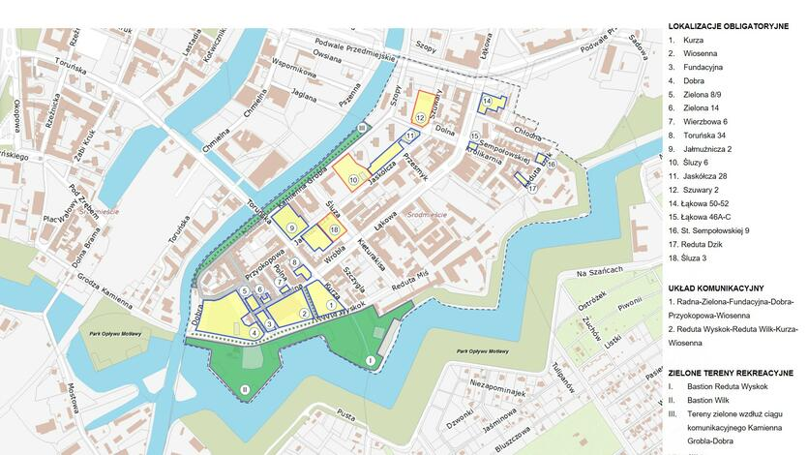
ZAGOSPODAROWANIE OBSZARU DAWNEJ ZAJEZDNI TRAMWAJOWEJ NA DOLNYM MIEŚCIE W GDAŃSKU
https://www.gdansk.pl/partnerstwo-publiczno-prywatne-w-gdansku/zagospodarowanie-obszaru-dawnej-zajezdni-tramwajowej-na-dolnym-miescie-w-gdansku,a,126245
https://bip.gdansk.pl/urzad-miejski/Umowa-o-partnerstwie-publiczno-prywatnym-dla-przedsiewziecia-Zagospodarowanie-obszaru-dawnej-zajezdni-tramwajowej-na-Dolnym-Miescie-w-Gdansku,a,197523

